Slide 1
«Развитие связной речи детей старшего дошкольного возраста средствами музейной педагогики»

Slide 2
Особое место в речевом развитии детей старшего дошкольного возраста занимает развитие связной речи.
Основная функция связной речи – коммуникативная. Она осуществляется в двух формах – диалоге и монологе.

Slide 3

Диалогическая речь в старшем дошкольном возрасте обладает следующими характеристиками: дети способны активно участвовать в беседе, достаточно полно и точно отвечать на вопросы, дополнять и поправлять ответы других, подавать уместные реплики, формулировать вопросы

Slide 4

Что касается монологической речи, дети осваивают разные типы связных высказываний (описание, повествование, отчасти, рассуждение) без опоры и с опорой на наглядный материал.

Slide 5
Эти задачи можно успешно решить в рамках музейной педагогики.
На сегодняшний день музейную педагогику рассматривают как инновационную педагогическую технологию.

Slide 6
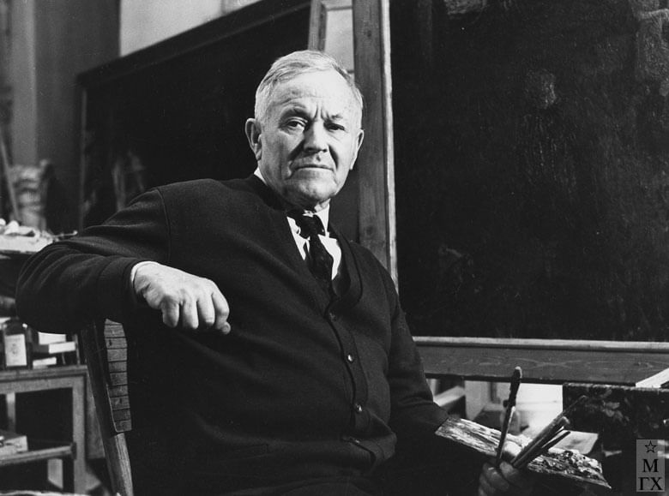
С данной целью в нашей группе создан мини-музей произведений художника, нашего земляка, уроженца села Прислониха близ Симбирска (Ульяновска) Аркадия Александровича Пластова (1893-1972). А.А. Пластов – выдающийся живописец, широко известный в нашей стране и за рубежом, как певец русской деревни и русской природы.

Slide 7
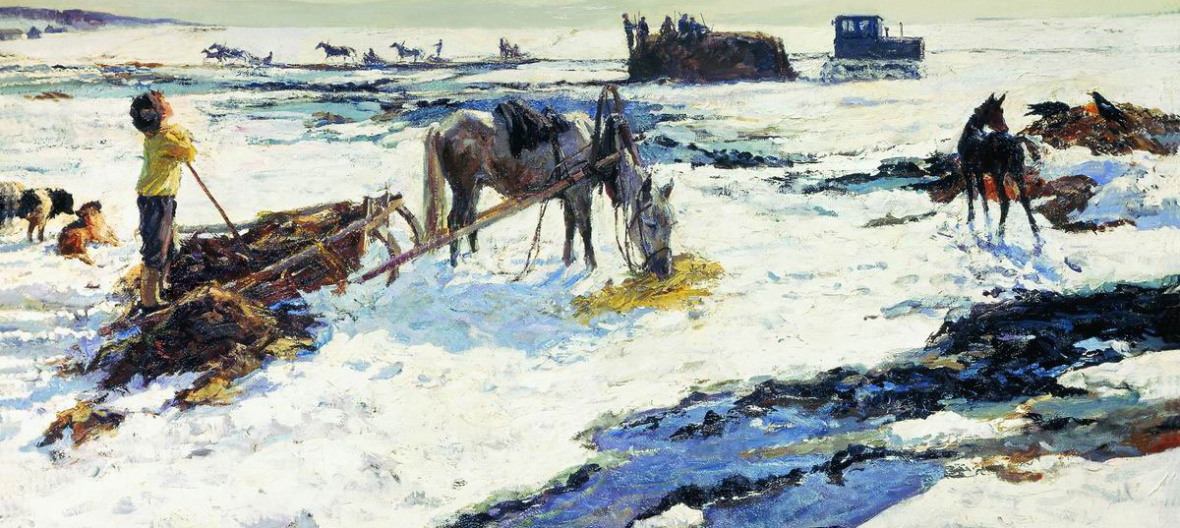
«Деревенский март»-одна из жемчужин пластовской кисти, где в полной мере развернулось его колористическое дарование и мастерство.

Slide 8
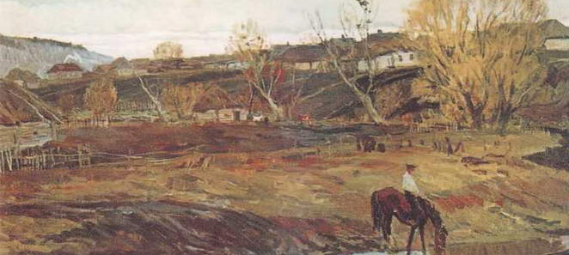
«Осень. Прислониха», построена на сочетании серебристых тонов, великолепно передающих состояние покоя и отдыха природы после летнего цветения и плодородия

Slide 9
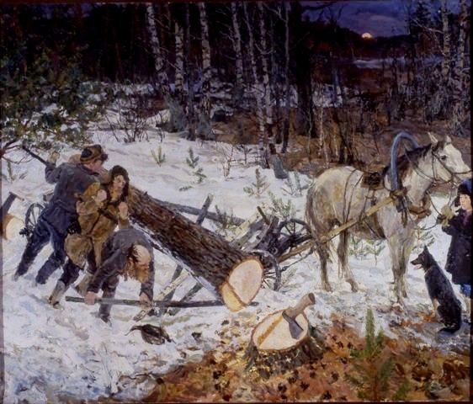
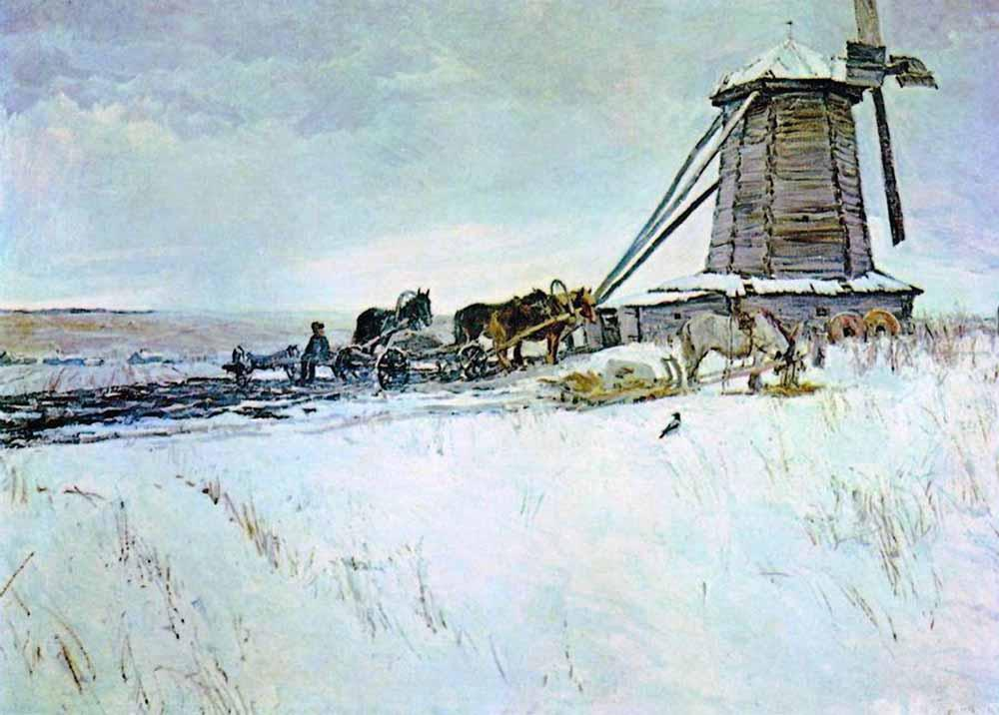
«В лесу», «Мельница»- природа в данных произведениях несет важную смысловую и эмоциональную нагрузку.

Slide 10
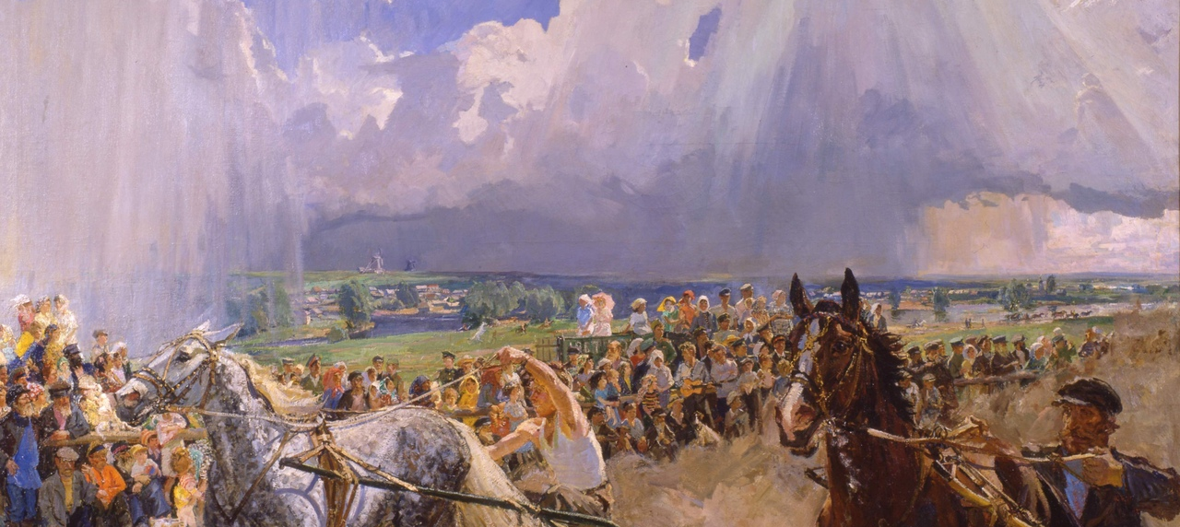
«Праздник»- одна из широко известных его работ, колхозный праздник урожая в селе Тагай. Конные скачки, толпы праздничных людей, сияющие лица- все создает впечатление ликования, волнение людей на сельском празднике труда.

Slide 11
Этапы ознакомления с живописью:

Slide 12
1 этап - искусствоведческий рассказ педагога.
Задачи: Вызвать интерес к живописи, к картине художника. Формировать умение внимательно ее рассматривать, эмоционально откликаться на ее содержание. Структура искусствоведческого рассказа: -сообщение названия картины; -сообщение фамилии художника; -о чём написана картина; -что самое главное в картине (выделить композиционный центр); -как оно изображено (цвет, построение, расположение); -что изображено вокруг главного в произведении и как с ним соединены детали; -что красивого показал своим произведение художник; -о чём думается, что вспоминается;
Вопросы по содержанию картины: – «Что изображено на картине?» – «Где расположены изображённые на картине предметы, люди?» – «Как вы думаете, что самое главное в картине?.» – «Как это изобразил художник?» – «Что в картине самое яркое?» – «Что этим хотел сказать художник?» – «Какое настроение передал художник?» – «Как вы догадались, что именно такое настроение отражено?» – «Как это удалось сделать художнику?» – «О чём думается или вспоминается, когда вы смотрите на эту картину?»
Приемы, используемые на первом этапе: Приём «вхождения в картину, воссоздание предшествующих и последующих содержанию картины событий». Рассказ-образец личностного отношения педагога к понравившейся картине: -название картины; -кто написал; -о чём произведение; -какими красками написано; -какое в нём передано настроение; -что особенно понравилось; -какие возникли чувства, мысли, когда смотришь на эту картину. Синтезирование разных видов искусств: музыки, живописи, художественной литературы.

Slide 13
2 этап. Самостоятельный анализ
Задачи: Развивать умение самостоятельно анализировать содержание картины. Выделять выразительные средства. Формировать умение «читать» картины. Мотивировать эмоционально – личностное отношение к произведению.
Вопросы более обобщенного характера: «О чём картина?» «Почему думаете так, расскажите?» «Как бы вы назвали картину?» «Почему именно так?» «Что красивого и удивительного передал художник в образах людей, пейзаже, предметах?» «Как он изобразил это в картине?» «Какое настроение вызывает картина?» «Отчего возникает такое настроение?» «Что хотел сказать художник своей картиной?»
На данном этапе мы так же применяем технологические карты с условными обозначениями, с помощью которых ребенок может составить рассказ по картине.

Slide 15
3 этап. Творческий
Задачи: Формирование творческого восприятия картины. Сравнение изображенного с личным опытом. Развитие разнообразных ассоциаций, эмоций, чувств. Приемы: -приём сравнения; -прием классификации картин; - мысленное создание собственной картины по названию, данному художником; -прием точных установок; -игровые элементы; -дидактические игры;
Дидактические игры. -«Палитра» -«Собери картину» -«Определи жанр живописи» - «Времена года» -«Художественный салон» - «Выставка картин» -«Найди ошибку» -«Узнай по описанию» -«Волшебное окно», «Подзорная труба» -«Да-нет» -«Что было, что будет»?» -«Измени и посмотри» - «К нам пришел волшебник: «Я слушаю», «Я ощущаю запах», «Я чувствую» -«Кто о чем говорит?» -«Живая картина».

Slide 16
За время ознакомления с упомянутыми ранее произведениями А. Пластова, дети начали более уверенно составлять развернутые высказывания, произошло обогащение и активизация словаря при описании картин, улучшился грамматический строй речи, и звуковая культура. Дети имели возможность увидеть и сравнить жизнь прошлую с современной и словесно обосновать разницу между ними.
И в заключении можно с уверенностью сказать, что выбранное нами средство повышения уровня развития связной речи старших дошкольников, а именно музейная педагогика, действительно, является эффективным

Slide 17
Спасибо за внимание!

